Slide 1
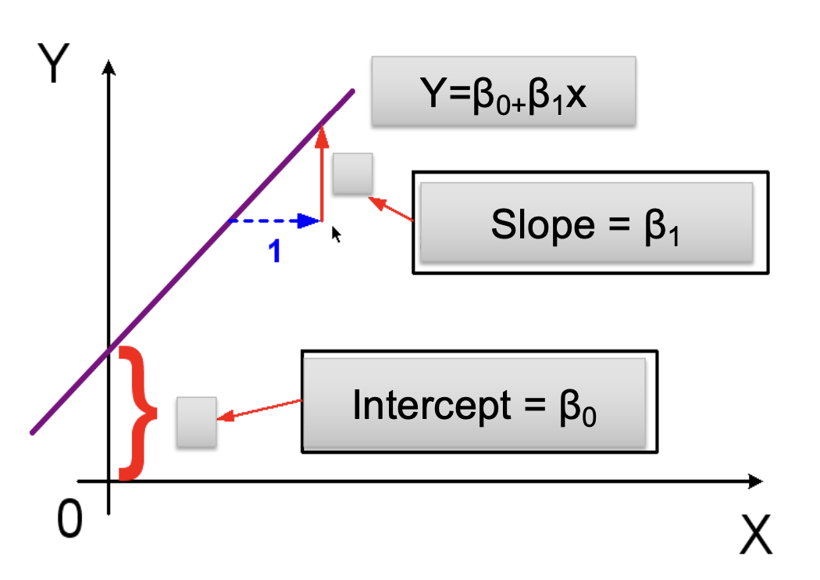

Regressione lineare
Variabile indipendente (x) è la causa Variabile dipendente (y) è l’effetto
Statistica – Vincenzo Nardelli

Slide 2
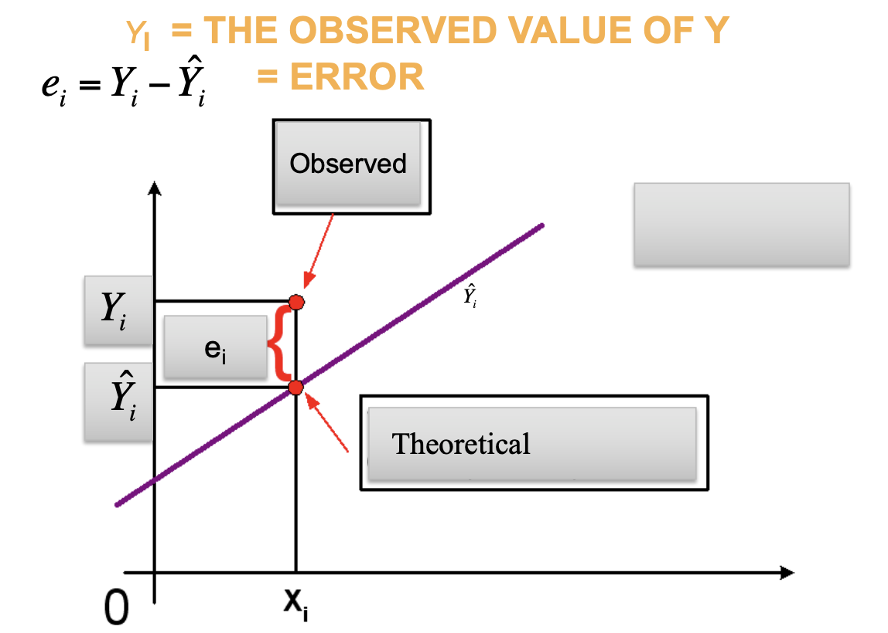
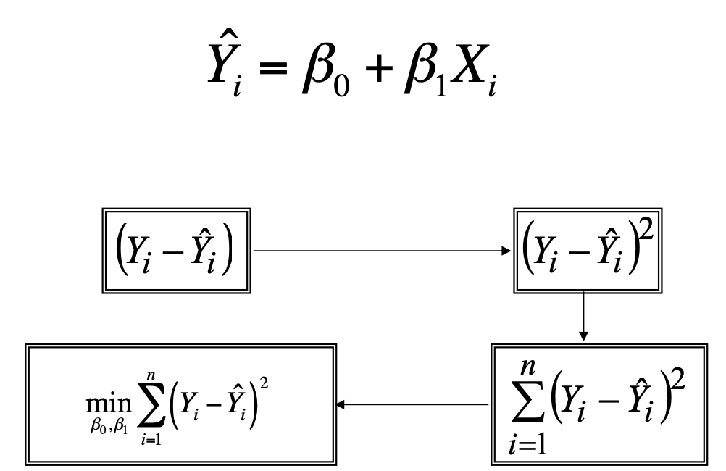
Regressione lineare
Statistica – Vincenzo Nardelli

Slide 3
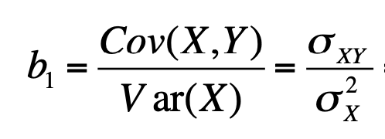
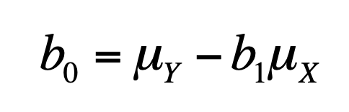
Regressione lineare
SSE = Error Sum of Squares
Statistica – Vincenzo Nardelli

Slide 4
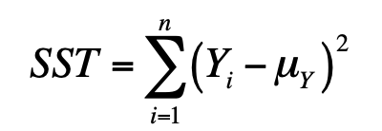
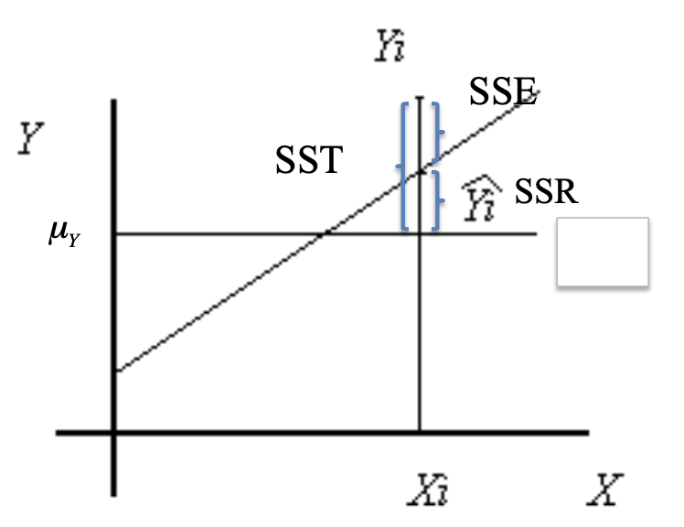
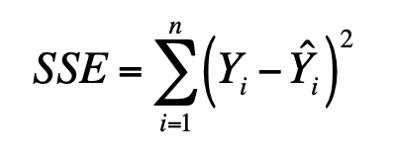
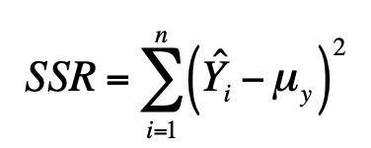

Regressione lineare
Total Sum of Squares
Error Sum of Squares
Regression Sum of Squares
Statistica – Vincenzo Nardelli

Slide 5
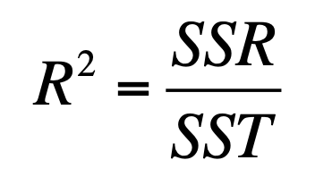
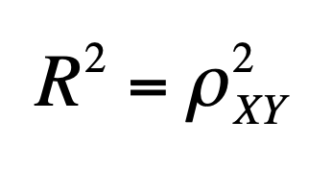
Regressione lineare
Coefficiente di Determinazione o R-quadro
Statistica – Vincenzo Nardelli

Slide 6
Analisi del consumo di sigarette
LAB
Un ente sanitario sta studiando come il prezzo e la tassazione influenzino il consumo di sigarette a livello statale. Analizzando i dati storici, l'obiettivo è comprendere l’efficacia delle politiche di aumento dei prezzi e delle tasse sul controllo del consumo di tabacco, così da poter formulare raccomandazioni per la salute pubblica.
Descrizione delle variabili – dataset Cigarette pacchetto Ecdat
state: Stato in cui sono stati raccolti i dati
year: Anno della raccolta dati
avgprs: Prezzo medio di un pacchetto di sigarette (in dollari)
packpc: Consumo di sigarette (pacchetti pro capite)
taxs: Totale delle tasse su un pacchetto di sigarette (in dollari)
Statistica – Vincenzo Nardelli

Slide 7
Analisi del consumo di sigarette
LAB
Domande
Quali sono le frequenze relative e cumulative del numero di osservazioni per stato e per anno? Quali stati e anni risultano più rappresentati?
Esiste una relazione tra il prezzo medio di un pacchetto e il consumo di sigarette? Calcola la skewness delle due variabili. Analizza lo scatterplot e discuti se il prezzo sembra influire sui livelli di consumo.
Qual è la correlazione tra prezzo medio e consumo di sigarette? Come interpreti questo valore?
In che modo la tassazione totale influenza il consumo? Utilizza lo scatterplot e calcola la correlazione per esplorare la relazione tra tassazione e consumo pro capite.
Tramite un modello di regressione lineare calcola quale è l’impatto dei consumi di sigarette in uno stato che passa da una tassazione di 50$ a 100$.
Statistica – Vincenzo Nardelli

Slide 8
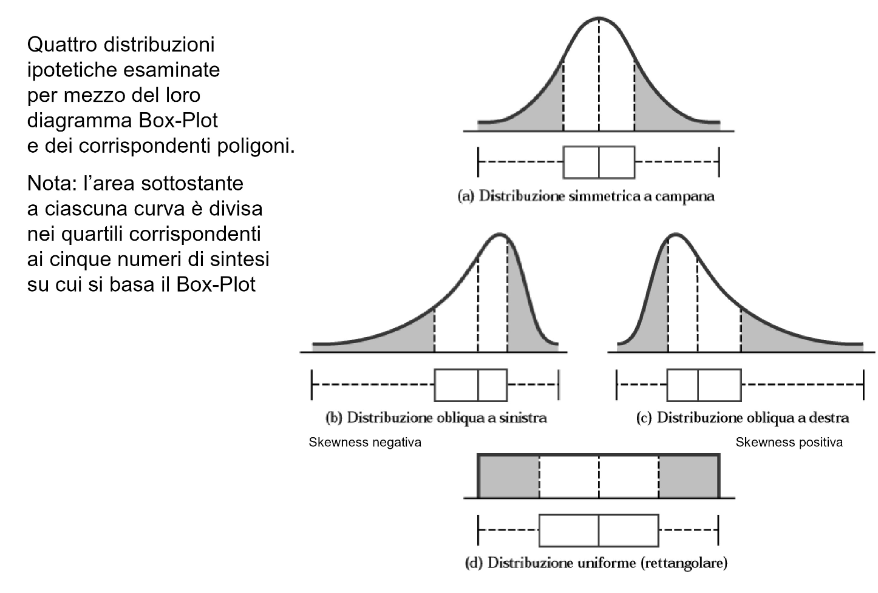
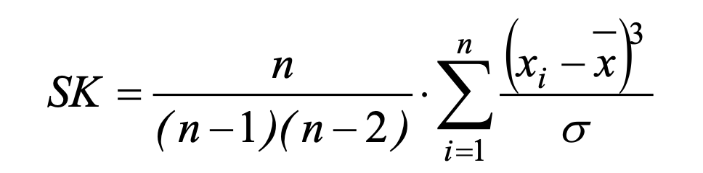
Skewness
Statistica – Vincenzo Nardelli

Slide 9
Analisi dei salari e istruzione
LAB
Un’azienda di consulenza vuole comprendere come diversi fattori, tra cui l’età, il livello di istruzione e la categoria professionale, influenzino i salari. Analizzando i dati salariali di lavoratori con differenti background, l’obiettivo è individuare le determinanti principali dei salari e valutare se migliorare la formazione dei dipendenti possa portare a incrementi salariali.
Descrizione delle variabili – dataset Wage pacchetto ISLR
wage: Salario annuale in dollari
age: Età del lavoratore
education: Livello di istruzione del lavoratore (categorica)
jobclass: Tipo di lavoro (industriale o informatico)
health: Stato di salute percepito (categorica)
Statistica – Vincenzo Nardelli

Slide 10
Analisi dei salari e istruzione
LAB
Domande
Qual è la distribuzione del salario e dell’età dei lavoratori? Come puoi descrivere la variabilità dei salari e dell’età?
Come si distribuisce il livello di istruzione tra i lavoratori? Quali livelli di istruzione sono più comuni e qual è la frequenza cumulativa?
Come varia il salario in base al livello di istruzione? Utilizza il boxplot per analizzare le differenze e discutere se ci sono differenze significative tra i gruppi.
Qual è la distribuzione dei lavoratori tra le varie categorie di lavoro? Quali categorie sono più rappresentate e come influiscono sui salari medi?
Esiste una relazione tra età e salario? Esplora lo scatter plot e discuti se l'età ha un effetto sul salario, considerando il valore di correlazione ottenuto. Stima un modello di regressione. Il modello spiega bene i dati?
Statistica – Vincenzo Nardelli

Slide 11
Inquinamento ambientale
LAB
Un’organizzazione ambientale sta monitorando la qualità dell’aria per studiare la relazione tra i livelli di ozono e altri fattori climatici come la temperatura e la velocità del vento. L’obiettivo è identificare quali condizioni influenzano maggiormente l'inquinamento da ozono e trovare soluzioni per migliorare la qualità dell'aria.
Descrizione delle variabili – dataset Airquality
Ozone: Livello di ozono (parti per miliardo, ppb)
Temp: Temperatura (gradi Fahrenheit)
Wind: Velocità del vento (miglia per ora)
Month: Mese dell’osservazione (numerico)
Statistica – Vincenzo Nardelli

Slide 12
Inquinamento ambientale
LAB
Domande
Calcola il modello di regressione che spiega la variazione di ozono in base alla variazione di temperatura.
Mostra su uno scatterplot la retta di regressione
Quale è l’indice di bontà del modello?
Statistica – Vincenzo Nardelli

Slide 13
Produttore di Auto
LAB
Un’azienda automobilistica vuole analizzare il rapporto tra peso e consumo di carburante delle proprie auto. Questo aiuterà a migliorare l’efficienza dei veicoli e ridurre i consumi. Grazie a un dataset che contiene dati sui consumi e sul peso delle auto, l'azienda può identificare i modelli meno efficienti e studiare come ridurre i costi di gestione.
Descrizione delle variabili – dataset mtcars
wt: Peso dell’auto (in migliaia di libbre)
mpg: Consumo carburante (miglia per gallone)
Statistica – Vincenzo Nardelli

Slide 14
Produttore di Auto
LAB
Domande
Calcola il modello di regressione che spiega la variazione di consumo di carburante in base alla variazione di peso.
Mostra su uno scatterplot la retta di regressione
Quale è l’indice di bontà del modello?
Stima il consumo di carburante di un veicolo che pesa 2000 kg
Statistica – Vincenzo Nardelli

